Slide 1
チーム運動大好き
バッハ ニーザ ねぎ

Slide 2
投げ銭したことありますか

Slide 3
選手はプレーで感動を与えてくれる

Slide 4
では、私たちは？

Slide 5


Slide 6
誰でも簡単に投げ銭ができる
キャリーオーバーがある

Slide 7
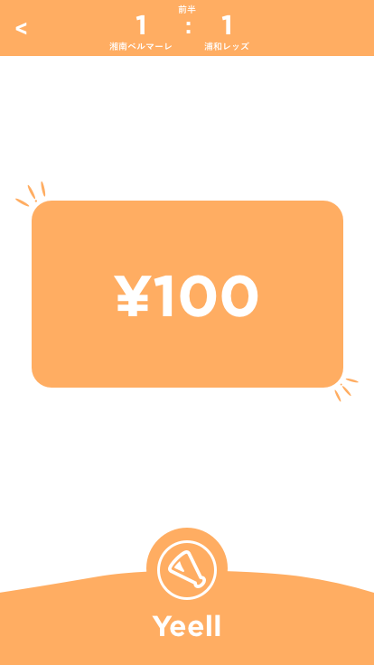

好きな金額を
スワイプするだけ。

Slide 8
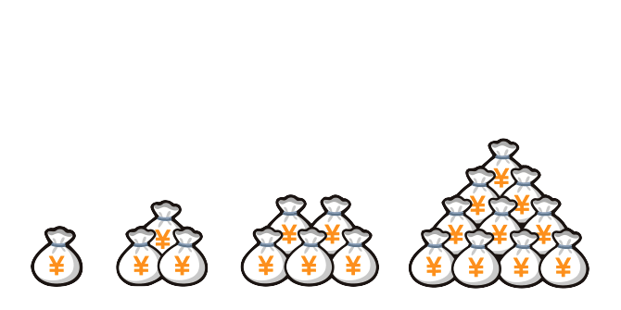
声援が大きくないと
キャリーオーバー!

Slide 9
Demo

Slide 10
Thank you for listening!

